Slide 1
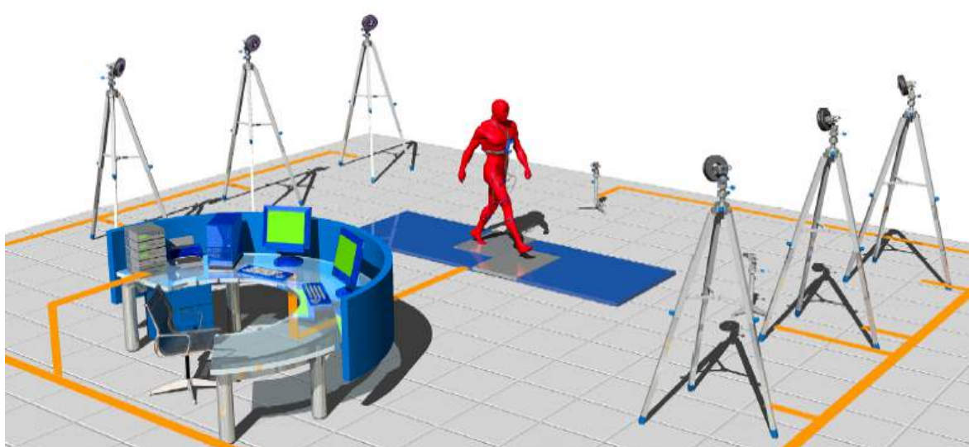

Cenni di biomeccanica della deambulazione
Bioingegneria della Riabilitazione
aa 2023/2024
CdLM Ingegneria Biomedica

Slide 2
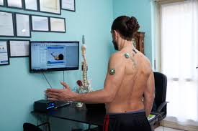
Definizione – analisi del movimento
MOTION CAPTURE, (MEMS)
L’ analisi del movimento è lo studio sistematico del movimento umano; mediante determinate tecniche permette di effettuare misurazioni specifiche riguardanti:
la cinematica & la dinamica dei segmenti corporei
la biomeccanica del sistema muscolo-scheletrico
l’ attività dei muscoli implicati nel movimento oggetto di studio
Quest’analisi nei suoi vari aspetti comprende un vasto insieme di
grandezze (es. movimento assoluto del centro di massa, il movimento assoluto dei segmenti corporei, la cinematica articolare, le forze e le coppie di forze scambiate con l’ambiente o trasmesse da strutture interne quali tendini, legamenti e muscoli, il lavoro, la potenza muscolare etc.).
Tali grandezze vengono misurate oppure stimate mediante l’utilizzo di modelli morfo-funzionali dei sistemi coinvolti nell’analisi
Tali modelli descrivono il corpo in maniera semplificata, modellizzando i segmenti ossei come corpi rigidi (non prendendo dunque in considerazione la loro deformazione)
Gli studi di analisi del movimento non vengono effettuati solo in condizioni patologiche, ma anche in condizioni di assoluta assenza di patologia
(s-)EMG

Slide 3
Definizione – analisi del movimento
L’ analisi del movimento è lo studio sistematico del movimento umano; mediante determinate tecniche permette di effettuare misurazioni specifiche riguardanti:
la cinematica & la dinamica dei segmenti corporei
la biomeccanica del sistema muscolo-scheletrico
l’ attività dei muscoli implicati nel movimento oggetto di studio
Quest’analisi nei suoi vari aspetti comprende un vasto insieme di
grandezze (es. movimento assoluto del centro di massa, il movimento assoluto dei segmenti corporei, la cinematica articolare, le forze e le coppie di forze scambiate con l’ambiente o trasmesse da strutture interne quali tendini, legamenti e muscoli, il lavoro, la potenza muscolare etc.).
Tali grandezze vengono misurate oppure stimate mediante l’utilizzo di modelli morfo-funzionali dei sistemi coinvolti nell’analisi
Tali modelli descrivono il corpo in maniera semplificata, modellizzando i segmenti ossei come corpi rigidi (non prendendo dunque in considerazione la loro deformazione)¹
Gli studi di analisi del movimento non vengono effettuati solo in condizioni patologiche, ma anche in condizioni di assoluta assenza di patologia
CINETICA: PEDANE DINAMOMETRICHE

Slide 4
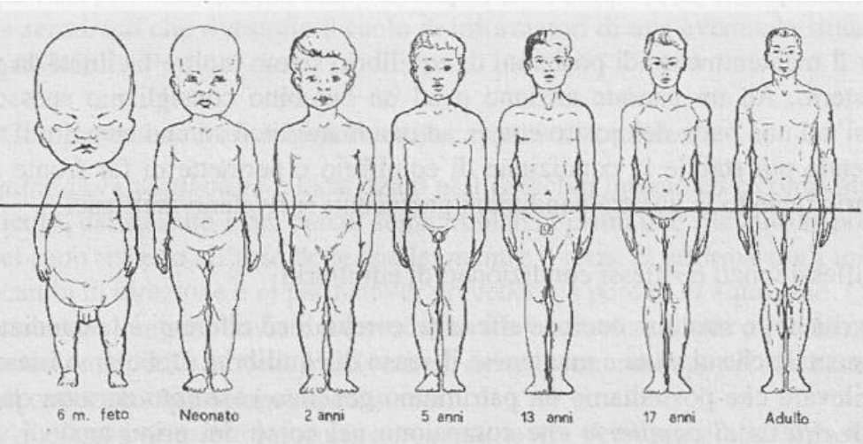
Capacità di equilibrio
In ogni situazione statica o dinamica, ciascuno di noi deve rapportarsi con un fattore che interviene e condiziona le posture ed i movimenti: la forza di gravità 🡪 ogni nostra posizione ed ogni nostro gesto comporta l'intervento coordinato di gruppi muscolari che ci permettono di contrastare la forza di gravità
Capacità di equilibrio: abilità ci consente, attraverso aggiustamenti riflessi, automatizzati o volontari di mantenere una posizione statica o di eseguire un movimento, (a volte) anticipando o reagendo prontamente ai possibili fattori di squilibrio.
La condizione fisica fondamentale affinché un corpo possa rimanere in equilibrio (statico e dinamico) è che la proiezione a terra del suo baricentro (centro di gravità)¹ cada all' interno del poligono di appoggio².
Notes:
1: il centro di gravità è il punto in cui passa la retta di azione del peso complessivo di un corpo; nell'uomo adulto di costituzione e proporzioni medie ed in stazione eretta si trova all'incirca al 57% dell'altezza totale (55% nella donna) che coincide con la prima o seconda vertebra sacrale o di poco al di sotto dell' ombelico. Un corpo sarà tanto più stabile quanto più il baricentro è basso.
2: I fattori che determinano ed incidono su questa condizione (rendendo la posizione ed i movimenti più o meno stabili) sono i seguenti:
Dimensioni dei segmenti corporei
La linea di proiezione del baricentro a terra.
Dimensione e l'orientamento della base di appoggio (quanto più è ampia ed orientata verso la direzione del possibile «squilibrio» tanto più ci consente un mantenimento della condizione fondamentale

Slide 5
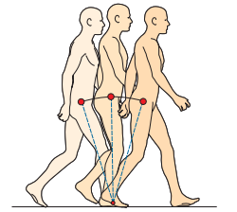
Modello del pendolo inverso nella deambulazione¹
I movimenti periodici degli arti inferiori determinano la progressiva traslocazione del baricentro corporeo. La traiettoria del baricentro corporeo durante un ciclo del passo descrive un moto paragonabile a quello di un pendolo invertito con una fase ascendente, in cui il baricentro raggiunge l’apice della traiettoria decelerando, e una fase discendente, in cui il moto del baricentro è accelerato in basso e in avanti. Durante la prima fase, la spinta esercitata dagli arti inferiori conferisce al baricentro corporeo l’energia cinetica necessaria per lo spostamento in avanti e in alto, mentre durante la fase discendente il baricentro viene lasciato cadere in virtù del gradiente di energia potenziale accumulato nella porzione ascendente della traiettoria.
In sintesi, un periodo del moto pendolare del baricentro corporeo è determinato da uno scambio tra energia cinetica ed energia potenziale gravitazionale². Rispetto a un pendolo ideale, però, il recupero dell’energia meccanica non è completo, per cui parte del lavoro muscolare viene dissipato come calore. L’efficienza meccanica dei movimenti di locomozione si accompagna alla massima conservazione di energia nello scambio di energia cinetica ed energia potenziale.
Notes:
1: Il modello del pendolo inverso viene utilizzato non solo nella deambulazione, ma anche per descrivere le reazioni del soggetto ad una perturbazione della postura eretta; di fatto si rappresenta il corpo come un unico segmento incernierato alla caviglia con massa concentrata nel baricentro. L’utilizzo di tale modello è alla base della posturografia (non oggetto di esame)
2: A questo scambio energetico può contribuire, soprattutto nella corsa, anche la restituzione di energia elastica immagazzinata dalle strutture muscolo-tendinee.

Slide 6
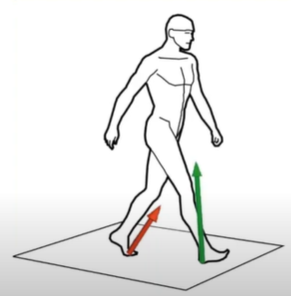
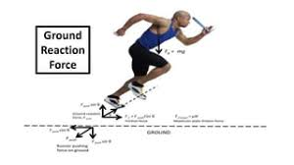
ANALISI CINETICA
La cinetica si occupa di investigare l’insieme delle forze che si genera in risposta ad un movimento, nelle sue componenti interne (muscolo-legamentose) ed esterne (gravitazionali, ground reaction force). Quest’ ultima viene definita durante la stance phase
Durante la deambulazione, fintanto il soggetto è in contatto con il terreno¹ esercita una forza sul terreno stesso. Quest’ ultimo, eserciterà una forza opposta della medesima intensità (FORZA DI REAZIONE – ground reaction force). In base alle varie fasi del rotolamento del piede questa forza cambia in intensità e direzione. La GRF può essere rappresentata come un vettore tridimensionale diretto nello spazio che presenta tre componenti:
Componente anteroposteriore
Componente mediolaterale
Componente verticale
Notes:
1: Naturalmente non esiste una grf per la fase di swing (mentre nell’ arto controlaterale si!). In fase di swing però è sbagliato dire che non agiscano forze esterne (c’è sempre la gravità!)

Slide 7
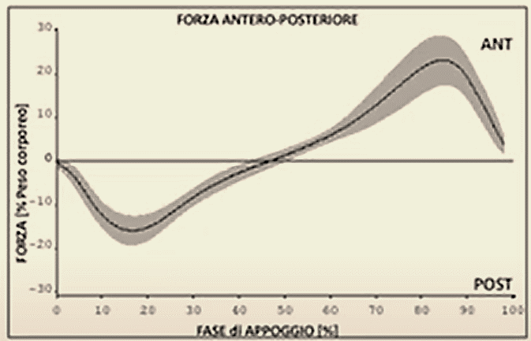
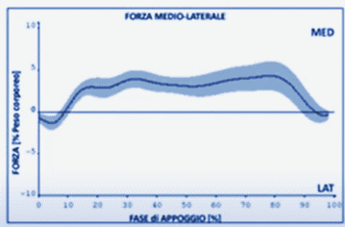
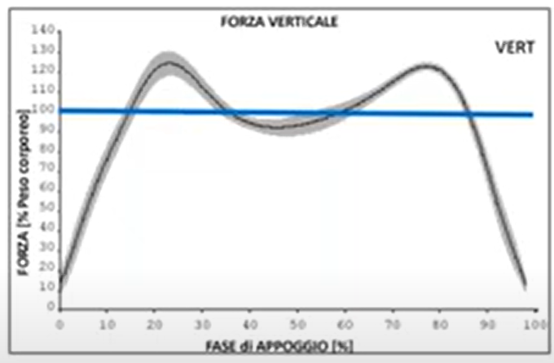
COMPONENTI DELLA GRF
Componente anteroposteriore: La componente AP è caratterizzata da due picchi (il primo negativo, il secondo positivo); la forza è direttamente collegata all’ accelerazione a cui il centro di massa corporeo è sottoposto sul piano di progressione del cammino¹
Componente mediolaterale: La componente ML è generalmente molto piccola. Durante la fase di singolo supporto, la GFR genera una generazione del centro di massa corporeo verso il lato opposto. Ne consegue che durante la fase di appoggio, la GFR sarà sempre orientata medialmente
Componente verticale: La componente verticale presenta un doppio picco. Quando la forza supera la linea del peso corporeo, il centro di massa sta accelerando verso l’ alto (risposta al carico e fase terminale della propulsione) mentre quando è al disotto della linea del peso corporeo, il centro di massa sta decelerando (fase di singolo supporto)
Notes:
1: l’ andamento negativo-positivo è data da fatto che nella prima fase di appoggio il corpo sta decelerando, nella seconda fase accelera. Si noti che l’ intensità della forza è stata rappresentata come percentuale rispetto al peso corporeo (questa procedura di normalizzazione consente la possibilità di confronto tra soggetti diversi)

Slide 8
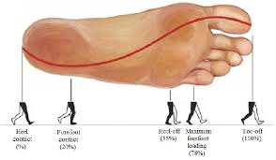
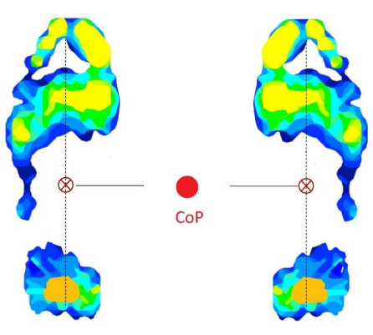
CENTRO DI PRESSIONE - COP
Il COP è il centroide delle pressioni applicate da ogni punto della superficie del piede in contatto con la base di appoggio. Si tratta del punto di applicazione della risultante delle forze scambiate tra piede e terreno
Durante la stance phase: COP is the location of the GRF, and during normal gait, the COP progresses from the heel to toe during the stance phase. Initially the COP is in a medial position at the heel and rapidly moves to the lateral side of the mid-foot. It remains there during the mid-support period and then rapidly transfers to the medial side of the fore foot¹
Se entrambi i piedi sono appoggiati al suolo la posizione del CoP sarà in un punto non meglio precisato compreso però fra i due piedi, spostato verso destra o sinistra in relazione alla distribuzione dei pesi
Notes:
1: Per valutare la posizione dei due CoP per ciascun piede nella fase di stance potrebbe essere utile esaminare i segnali elettromiografici dei muscoli agenti; nel caso della caviglia, ad esempio, se l’attività dei muscoli planta-flessori aumentasse, allora il CoP si sposterebbe in avanti

Slide 9
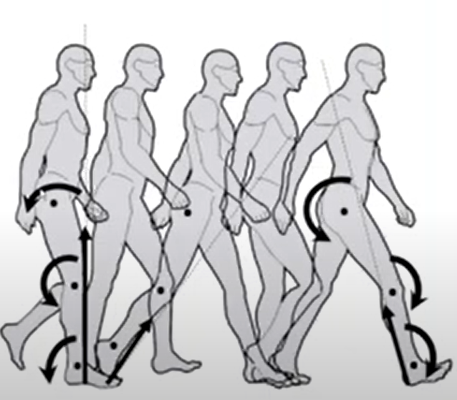
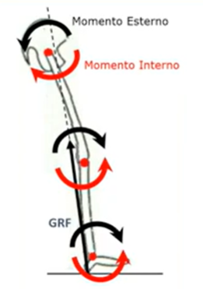
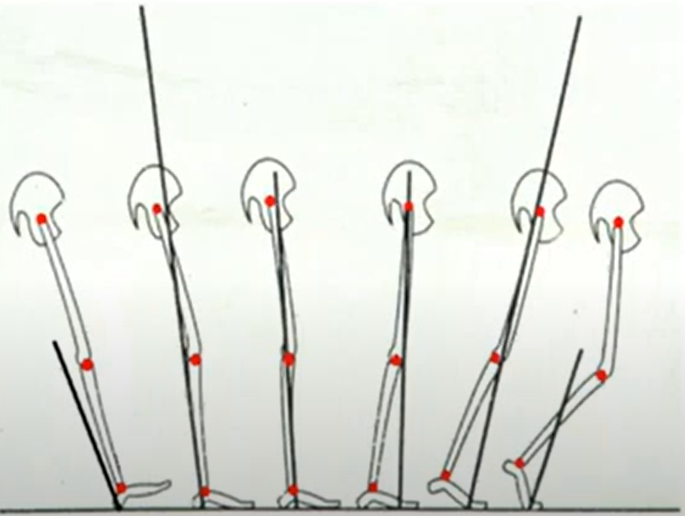
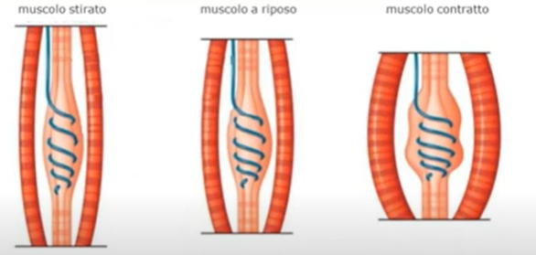
MOMENTI e POTENZE ARTICOLARI
Durante tutta la progressione del piede a terra la GRF genera un momento articolare esterno a livello di ogni articolazione
POTENZA ARTICOLARE¹: (M*ω)
Lavoro muscolare concentrico 🡪 le fibre muscolari si accorciano 🡪 la potenza articolare viene generata
Lavoro muscolare eccentrico 🡪 le fibre muscolari si stirano 🡪 la potenza articolare viene assorbita
Momenti articolari 🡪 Quale muscolatura sta lavorando
Potenza articolare 🡪 Come la muscolatura sta lavorando
Notes:
1: La potenza articolare è il prodotto tra momento articolare e velocità angolare del movimento, perciò quando la direzione del movimento coincide con la direzione del momento, si dice che l’articolazione sta generando potenza (durante il cammino, questa generazione è correlata ad una contrazione concentrica, il muscolo produce movimento). Viceversa se le direzioni sono opposte, l’articolazione sta assorbendo potenza, cioè, nel caso del cammino, vi è una contrazione eccentrica (il muscolo frena il movimento generato da forze esterne)

Slide 10
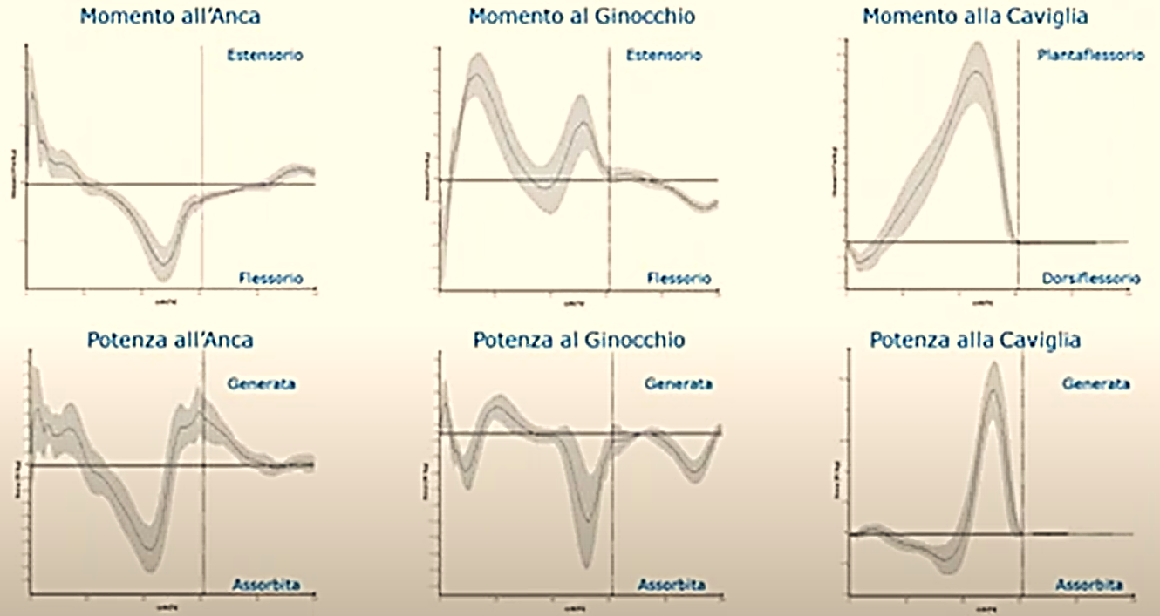
MOMENTI e POTENZE ARTICOLARI

Slide 11
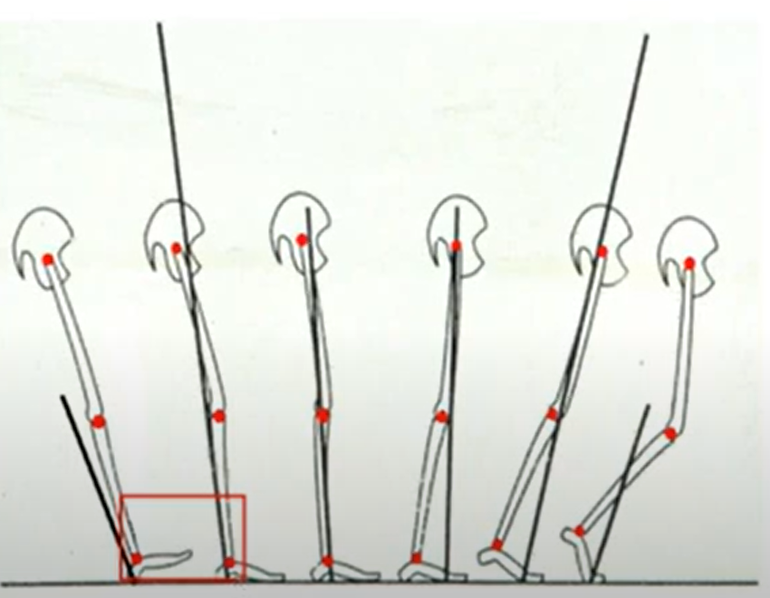
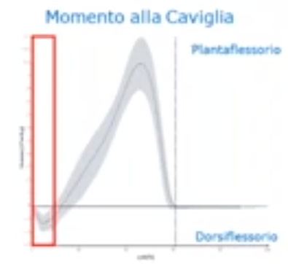
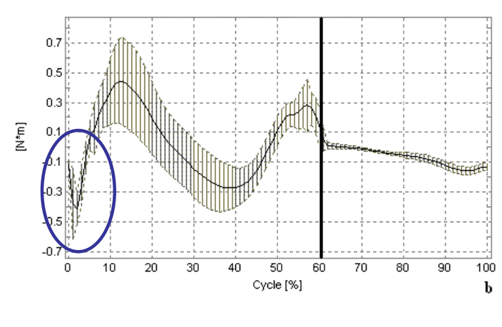
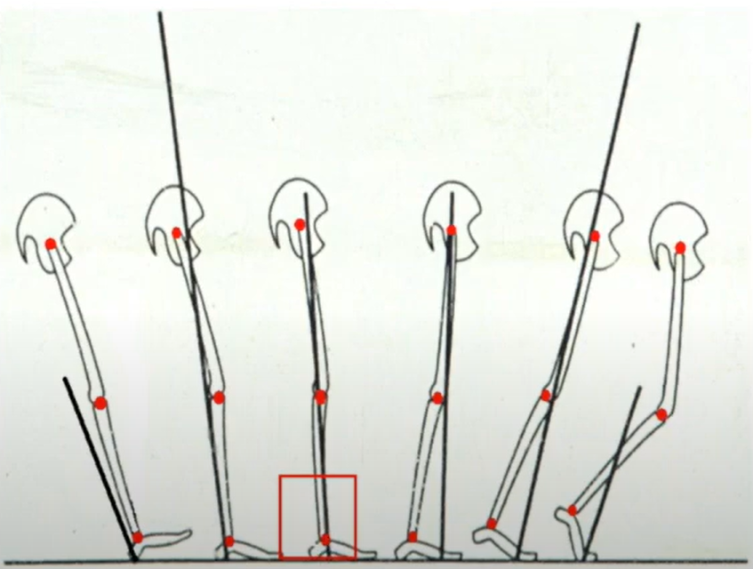
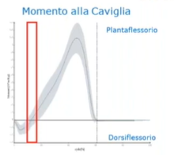
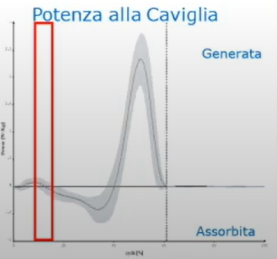
Momenti e potenze articolari: caviglia
Fase di contatto ed accettazione del carico
La GFR passa posteriormente al centro di rotazione della caviglia 🡪 genera momento esterno planti-flessorio, risposta con momento in dorsoflessione, lavoro eccentrico (potenza articolare assorbita)
Fase di appoggio intermedio¹
Il momento esterno si annulla, in quanto il braccio risulta nullo
Notes:
1: Nell’ istante in cui il GRF passa per il centro di rotazione articolare

Slide 12
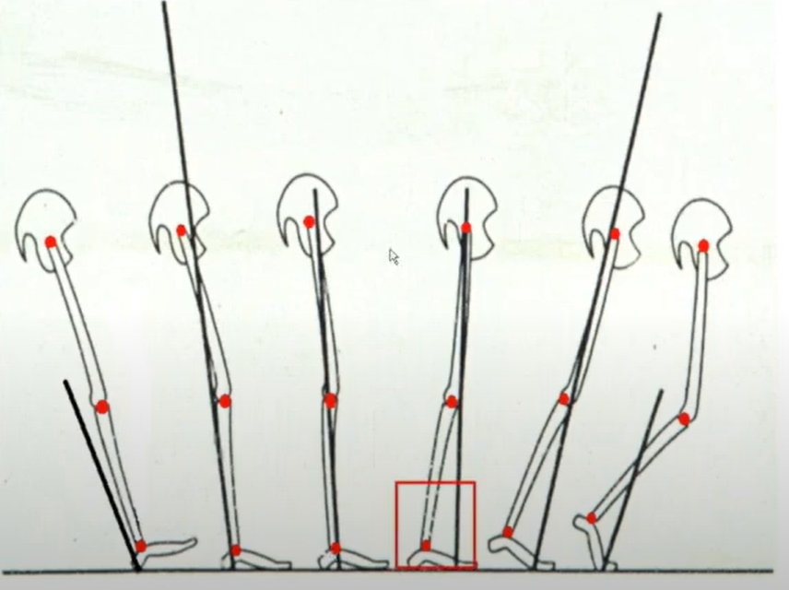
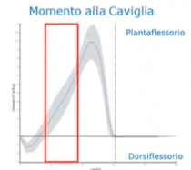
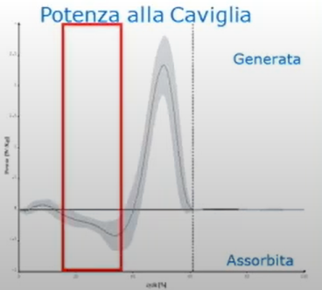
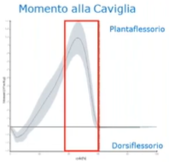
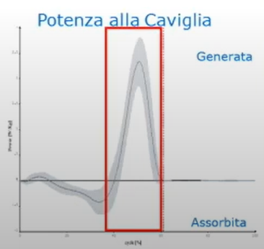
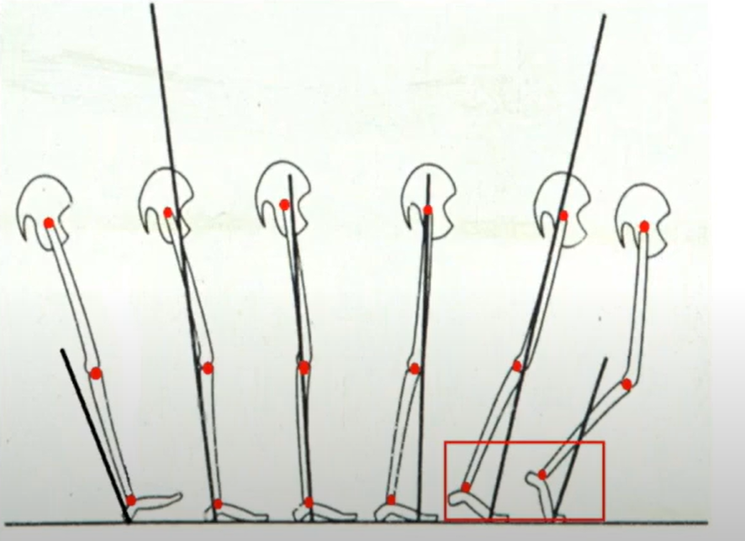
Momenti e potenze articolari: caviglia
Fase di appoggio intermedio (avanzato)
La GFR passa anteriormente al centro di rotazione della caviglia 🡪 genera momento esterno dorsi-flessorio, risposta con momento in flessione plantare (tricipite sura), lavoro eccentrico in allungamento per controllare avanzamento della tibia sul piede (potenza articolare assorbita)
Fase di appoggio terminale – Pre-swing
La GFR passa sempre anteriormente al centro di rotazione della caviglia 🡪 genera momento esterno dorsi-flessorio, risposta con momento in flessione plantare (tricipite sura), lavoro concentrico per generare propulsione (potenza articolare generata)

Slide 13
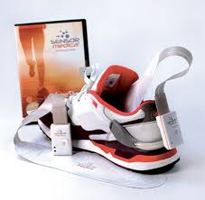
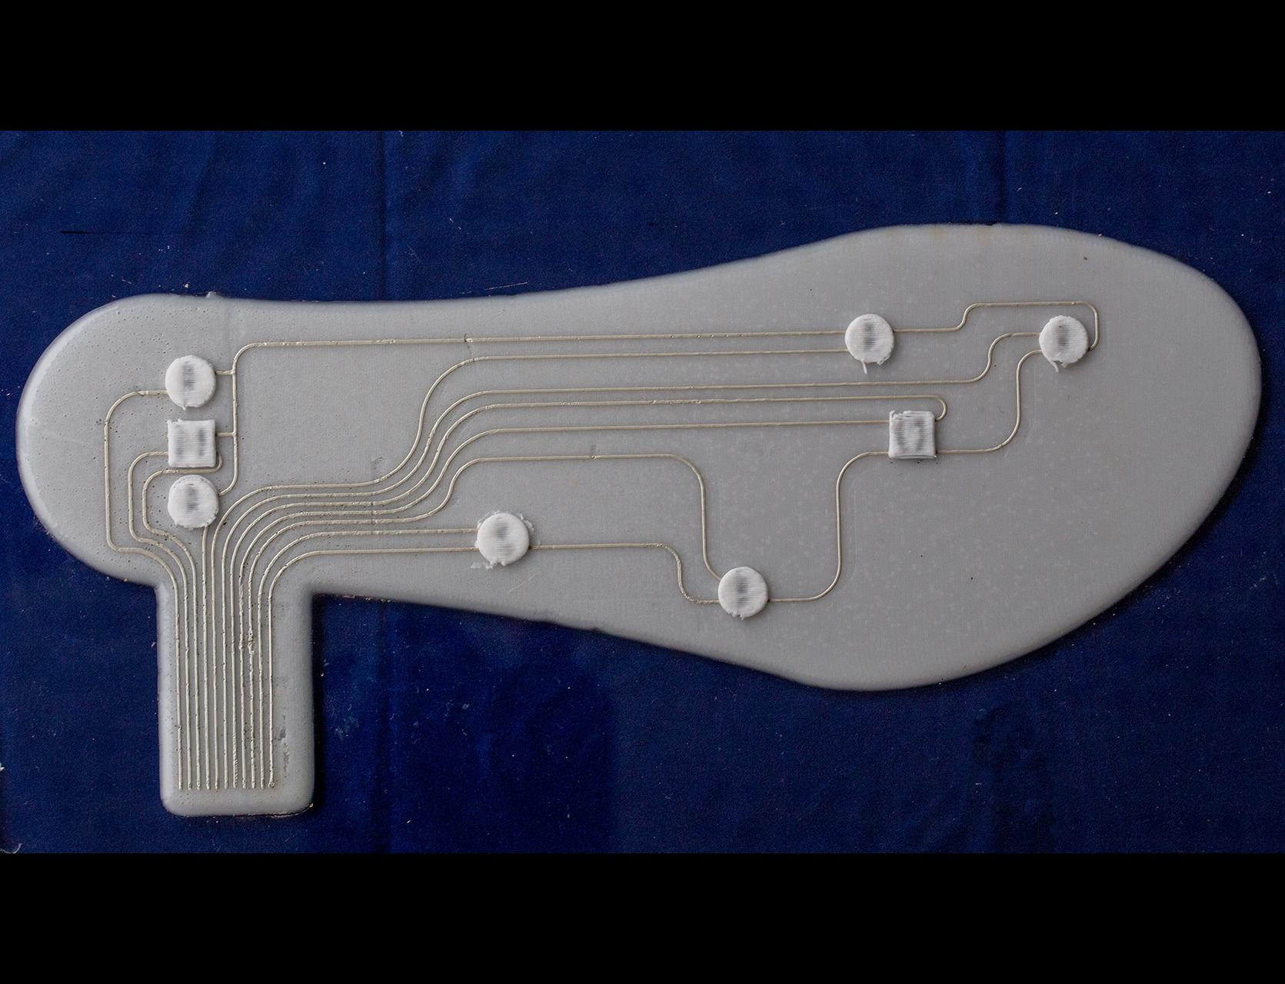
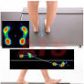
INTERAZIONE CON IL SUOLO
L’ interazione con il suolo non è puntiforme, ma varia in base al contatto del piede con il terreno. Mediante i dispositivi attualmente disponibili, si possono ottenere diverse informazioni riguardanti l’ interazione soggetto-suolo. I principali strumenti per studiare l’ interazione con il suolo:
Solette sensorizzate di pressione
Contengono dei sensori di pressione, forniscono dati sulla distribuzione pressoria, possibile ricavare GRF e stimare COP
Utilizzabili al di fuori dei laboratori (wireless)
Molto utilizzate in ambito sportivo
Trovano impiego in ambito clinico in campo neuro-ortopedico (es. piede equino), ma anche ad esempio nei Paz. diabetici (ulcere da pressione)
Costi elevati
Sistemi a pedane (dinamometriche)

Slide 14
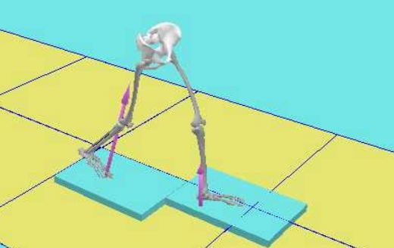
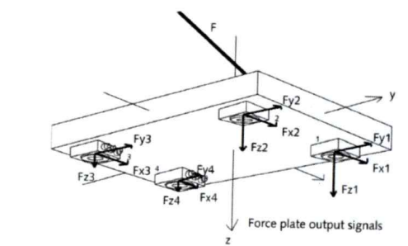
SISTEMI A PEDANE
I sistemi a pedane possono essere collocati al suolo (pedane dinamometriche) o inserite all’interno di treadmill motorizzati (meno accurati). Le pedane di forza si distinguono in base al tipo di meccanismo dei sensori utilizzato in:
Meccanismo piezoelettrico (es. lamine di quarzo): ovvero i sensori sono costituiti da materiali cristallini, privi di centro di simmetria e costituiti da microscopici dipoli elettrici- in condizioni di quiete, sono disposti in maniera tale che le facce del cristallo abbiano tutte lo stesso potenziale elettrico. Quando viene applicata una forza dall'esterno, comprimendo il cristallo, la struttura del cristallo viene deformata e si perde la condizione di neutralità elettrica del materiale, per cui una faccia del cristallo risulta carica negativamente e la faccia opposta risulta carica positivamente.
Meccanismo meccanico (celle di carico): in genere, affidato ad estensimetri resistivi. Attraverso una deformazione meccanica più o meno lineare, variano la resistenza elettrica del sistema in output definendo e quantificando la forza in input che ha generato la deformazione.

Slide 15
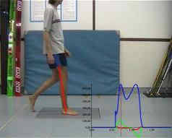
La pedana di forza Permette di misurare :
- Le forze su tre assi - Gli spostamenti antero-posteriori e latero-laterali

Slide 16
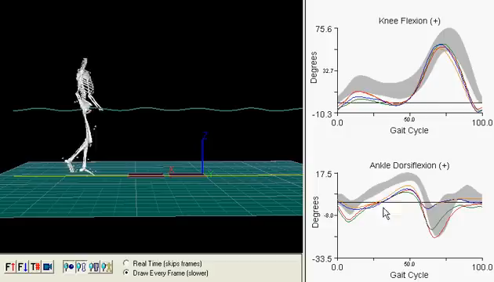

Slide 17
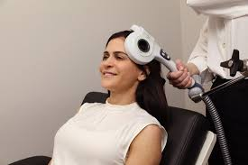
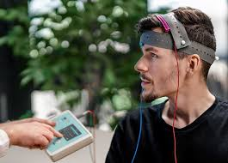
Introduzione alla neuro- stimolazione
Bioingegneria della Riabilitazione
aa 2023/2024
CdLM Ingegneria Biomedica

Slide 18
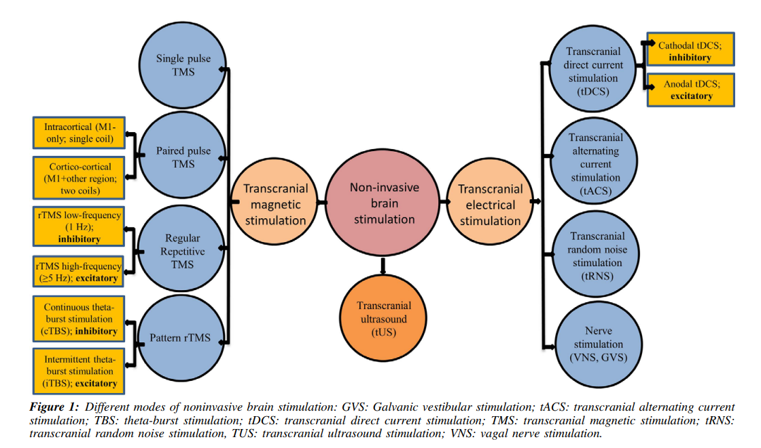
(NON) invasive stimulation in rehabilitation
The brain has the innate ability to undergo neuronal plasticity, which refers to changes in its structure and functions in response to continued changes in the environment.
🡪 Although these concepts are well established in animal slice preparation models, their application to a large number of human subjects could only be achieved using noninvasive brain stimulation techniques.

Slide 19
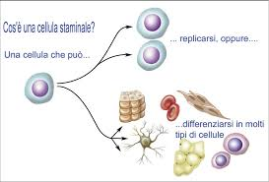
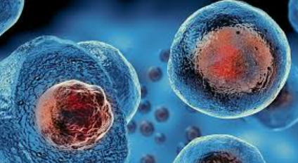
RAZIONALE PER LA NEUROSTIMOLAZIONE
Mediante neurostimolazione si cerca di favorire (almeno) uno dei tre seguenti meccanismi:
Neurogenesi
Processo mediante il quale si formano nuovi neuroni; in realtà il 99% dei neuroni di un Soggetto adulto sono creati in età embrionale.
Tuttavia, è stata dimostrata (nelle cavie) la presenza nel SNC di cellule staminali 🡪 in alcune regioni del cervello è presente una limitata neuro-genesi (ma certamente non funzionale per scopi neuroriabilitativi)
2. Neuroriparazione
3. Neuroplasticità

Slide 20
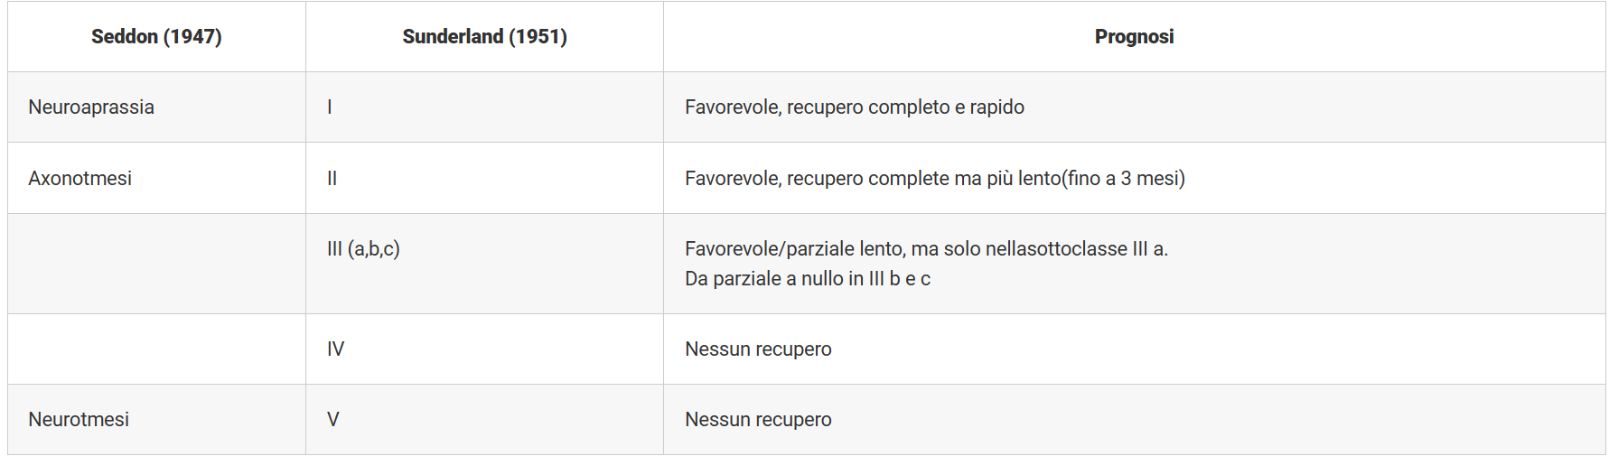
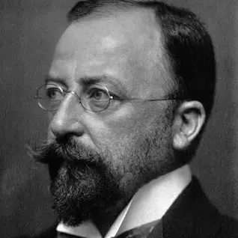
NEURORIPARAZIONE
La neuroriparazione consiste nella capacità del nostro corpo di generare nuove strutture nervose (NON NEURONI) per riparare quelle distrutte da una lesione; può avvenire sia che nel SNC (molto poco) che a livello del SNP (molto di più). Le lesioni di un nervo periferico vengono solitamente distinte in cinque gradi di severità a differente prognosi
Da un punto di vista funzionale la lesione di un nervo periferico comporta tre stadi di danno:
1) Neuroaprassia: causata da un danno ischemico acuto al nervo che produce una focale demielinizzazione con blocco della conduzione nervosa. Poiché il danno non produce lesione dell’assone, non è necessaria alcuna rigenerazione nervosa e pertanto il blocco di funzione è transitorio e consente una ripresa completa e in genere rapida, entro le 12 settimane.
Henry Head
2) Axonotmesi: è causata da un danno al nervo più grave rispetto alla neuroaprassia, nel quale si ha la lesione dell’assone (parte nobile del nervo), ma con le “guaine” di rivestimento integre (endonervio, perinervio ed epinervio). Il danno all’assone causa inevitabilmente un processo di degradazione dell’assone lesionato che prende il nome di degenerazione Walleriana al termine della quale il nervo potrà rigenerare ad una velocità teorica di circa 1 mm al giorno (circa 2,5 – 3 cm al mese). Il recupero però è generalmente completo in quanto non essendo stato leso l’ endonervio (la «galleria» entro la quale l’assone è alloggiato).
3) Neurotmesi: più grave perché il nervo presenta, oltre che le lesioni dei gradi precedenti, anche la rottura delle membrane più esterne, perinervio ed epinervio rispettivamente nel grado IV e V determinando un completo sovvertimento della struttura nervosa con formazione di grave fibrosi che impedisce la rigenerazione assonale.
Notes:
Non è necessario imparare gli stadi di gravità (tabella)

Slide 21
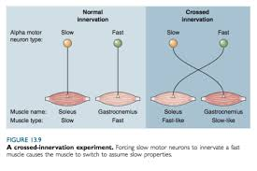
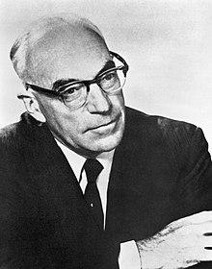
NEUROPLASTICITA’
La neuroplasticità può essere definita come la capacità del sistema nervoso di rispondere agli stimoli per riorganizzare la sua struttura, le sue funzioni e le sue connessioni; avviene sia a livello periferico che a livello centrale
Il soleo ha fibre di tipo 1 mentre il GM ha fibre di tipo 2 (intermedie), se si cambia il tipo di innervazione succederà che il soleo svilupperà fibre di tipo due mentre il GM fibre di tipo 1 🡪 il drive neurale modifica il fenotipo muscolare!
John Carew Eccles
ESEMPIO DI NEUROPLASTICITA’ PERIFERICA
Notes:
Non è necessario imparare gli stadi di gravità (tabella)

Slide 22
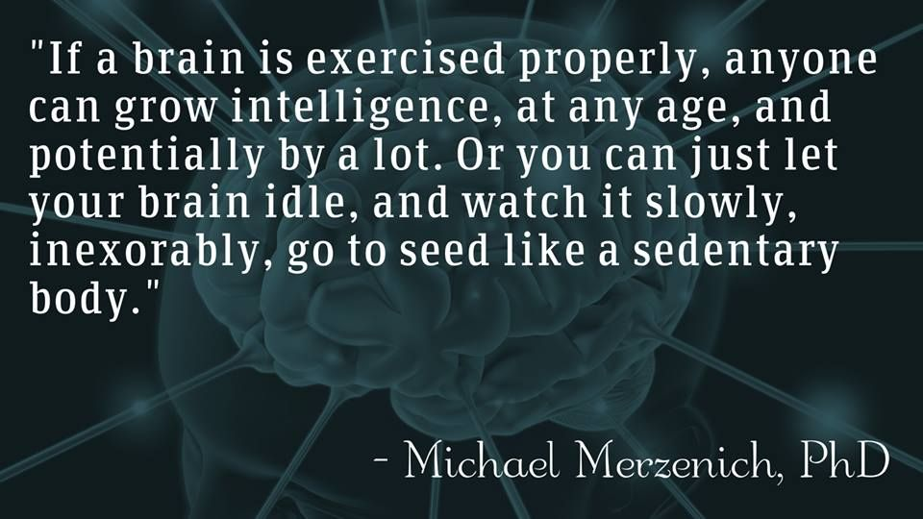
NEUROPLASTICITA’ CENTRALE

Slide 23
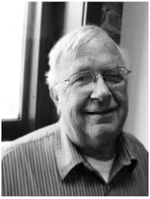
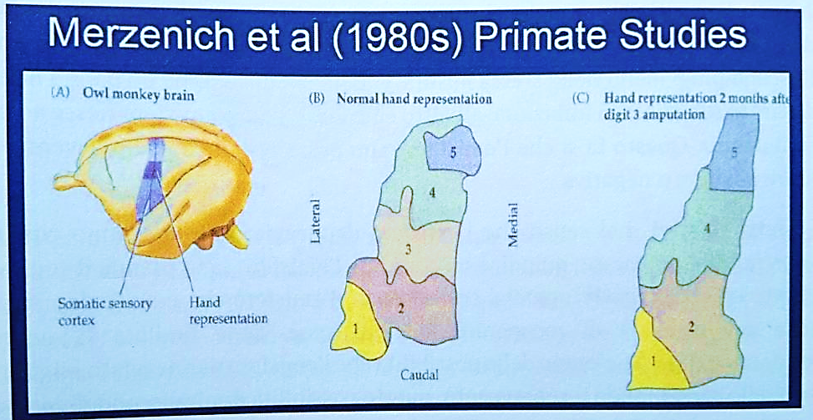

NEUROPLASTICITA’ CENTRALE
In seguito alla perdita di una funzione, le aree corticali si estendono e prendono il «sopravvento»;
È pertanto possibile che la capacità di sentire/muovere/effettuare azioni con il 2 e 4 dito sia notevolmente migliorata
ESEMPIO DI NEUROPLASTICITA’ CENTRALE CONSEGUENTE AD AMPUTAZIONE

Slide 24
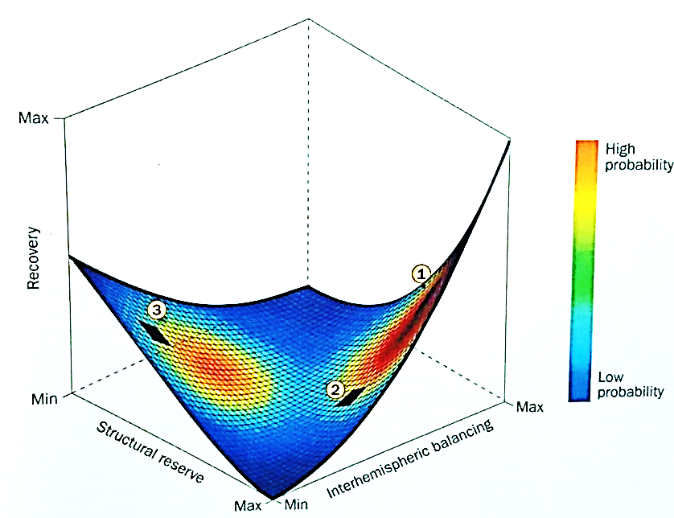
NEUROPLASTICITA’ CENTRALE
Per cercare di capire come il nostro cervello reagisce in seguito ad un danno unilaterale, sono stati proposti innumerevoli modelli teorici (non necessariamente in contrasto t). I principali sono:
Modello di vicaration: nel momento in cui un emisfero viene colpito da un danno, l’ altro emisfero contribuisce al recupero funzionale sostituendo le funzioni perse
Modello di competizione interemisferica: secondo tale modello i due emisferi si «controllano» reciprocamente, cercando di inibire uno le funzioni dell’ altro; in condizioni fisiologiche sussiste un equilibrio tra i due emisferi. Quando avviene un danno, tuttavia, l’ emisfero sano prevale su quello leso, con effetti potenzialmente positivi, ma ANCHE negativi
Gli effetti saranno positivi se il danno è effettivamente talmente esteso che qualsiasi possibilità (leggasi neuroplasticità) di recupero è esclusa (adaptative neuroplasticity)
Gli effetti saranno negativi se il danno risulti limitato: in questo caso, le abilità di neuroplasticità dell’ emisfero leso saranno inibite dall’ emisfero sano (maladapative neuroplasticity)
Il tipo di neuroplasticità che scaturisce dipende dalla riserva strutturale (ciò che rimane funzionante dopo il danno);
🡪 Mediante le tecniche di stimolazione è possibile favorire o sfavorire il bilanciamento interemisferico (si favorisce quando la riserva è alta, si sfavorisce quando la riserva è bassa!)

